Slide 1
Korterelamute renoveerimine KredEx abiga
Jana Toome
20.04.2022

Slide 2
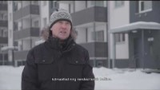

Slide 3

Eesmärk
Hoonete rekonstrueerimise pikaajalise strateegia peamine eesmärk on enne 2000 aastat ehitatud hoonefondi terviklik rekonstrueerimine aastaks 2050. Tervikliku rekonstrueerimise sügavust väljendab olulise rekonstrueerimise energiatõhususe miinimumnõue, mis praegusel hetkel vastab energiatõhususe Eesti hoonete energiatõhususe regulatsioonis energiamärgise klassile C.
Kodude rekonstrueerimine muudab hoonefondi ohutumaks, esteetiliselt kvaliteetsemaks, tervist säästvamaks, paremini ligipääsetavaks kõikidele elanikkonna gruppidele ja taskukohasemaks.
Regionaalarengu strateegia näeb ette kõigi piirkondade tasakaalustatud arengu, olenemata nende asukohast

Slide 4
Edasine tegevus
Rekonstrueerimise riikliku toetamisega jätkamine:
Elamuinvesteeringute rahastu, st uue perioodi SF vahendeid ning laenu rahvusvahelistelt arengupankadelt, mis pannakse kokku ja laenatakse see ühistutele (laen pikaajalise tähtajaga, soodne intress)
Järgmise perioodi vahendid 366 mln, tagatud on järjepidev rahastus
Tervikliku rekonstrueerimise toetuse suunamine teatud piirkondadesse ja enam regionaalsust (toetuse määrad jäävad eeldatavalt regionaalseks)
Toetus ja laen piirkondades, kus kinnisvara hind väga madal hädavajalikeks töödeks (osaline rekonstrueerimine)
Riiklik programm Ida-Virumaale, kus lammutust vajavate majade elanikud kolitakse ümber 1 majja, mis renoveeritakse (ümberkolimine)
Eluasemelaenu käendus ja allutatud laen maapiirkondadesse (teenused välja töötatud), et arendada ka korterite turgu maapiirkondades

Slide 5

Renoveerimine
Renoveeritud elamufondi sisekliima ja energiatõhususe
uuringu raames küsitleti elanikke. Vastajad tõid välja
järgmised renoveerimise positiivsed aspektid:
elukeskkonna parandamine
rahulolu ruumide sisetemperatuuriga
hoone välimuse parandamine
parem õhukvaliteet tänu ventilatsioonile
hoone sisekujunduse parandamine - sissepääsud
ventilatsioonimüra kadus

Slide 6
Viljandi kogemus
Viljandis Paalalinna rajoonis viiekorruselises korterelamus ühistut juhtiv Kristjan Endrekson kirjeldab üsna traditsioonilist juhtumit, kuis algne umbusk asendus eduka rekonstrueerimisprojektiga.
"Alustasime maja rekonstrueerimisprojektiga tegelikult 2013-14, kui tegime energiaauditi ja vaatasime detailselt üle, mis seisukorras meie maja on. Aasta hiljem tegime ka esmase kalkulatsiooni rekonstrueerimise teostamiseks, kuid toona jäi ühistu renoveerimise osas veel kõhklevale seisukohale ja panime projekti ajutiselt ootele," kirjeldab juht.
Ajutiselt sai projekt küll tallele pandud, kuid kui naabruskonnas hakkasid teised majad uut ilmet võtma ning omavahelistes suhtlustes tulid välja uuendamise eelised, muutusid ka meeleolud. "Kui naabermajad said juba uue ilme, siis tuli küsimusi - meil oli ju ka projekt ning miks meie ei võiks seda ette võtta.
Peamine, milles ühistujuhi sõnul seisnes nii potentsiaal kui ka kõhklused, oli tulevikuvaade - energiaauditi põhjal oli oodata küttekulude alanemist poole võrra (rääkimata kenamast majast ja paremast sisekliimast), kuid kas see tõesti katab ka võetava lisakohustuse. "Aga kui juba kuulsime ka teiste kogemusest ning võtsime arvutused aluseks, nägid elanikud - tõesti, fassaad, kütte- ja veesüsteemid saavad korda ning maja soojaks ja selle arvelt maksamegi vähem. Ja täna ongi meie reaalsed küttekulud sellised, et kokku koos laenumaksega kulud ei kasvanud, aga maja on korras," märgib ta.

Slide 7
Jõhvi kogemus
Jõhvis asuva Pargi 55a ühistut juhtiv Kätlin Pihlak ütleb, et KredExi toetust taotlema sundis kortermaja halb seisukord ning majaelanike ühine otsus, et hoone tuleb korda teha.
“Elamu oli kehvas seisus, kuna juba aastaid ei olnud ühistu peale katuseremondi tõsisemaid ehitus- ega parandustöid teinud. Alguses kaalusime ka KredExi asemel teisi võimalusi ning ka seda, et teha renoveerimine oma jõududega ja jupiti - vahetades välja aknad, uuendades välisilmet jne. Siis aga kutsusime ühistu koosolekule KredExi esindaja ning kohapealse arutelu tulemusel jõudsime selge tõdemuseni, et läheme ikkagi toetust küsima,” ütleb Pihlak ning lisab, et kindlasti lihtsustas otsust, et ühistul oli kogutud juba varasemalt ka vajaminev omaosalus.
Kokku kestsid Pargi tänava korerelamu ehitustööd pea kolmveerand aastat ning uuendatud sai hoone fassaad, aknad, kütte- ja ventilatsioonisüsteem. “Rekonstrueerimise tulemusel on meie majal täiesti uus ja tänapäevane ilme. Tänu ventilatsioonisüsteemi uuendamisele on oluliselt parem ka õhukvaliteet ning mis peamine - küttekulud on kahanenud isegi 50-60 protsenti võrreldes varasemaga,” loetleb ühistu esindaja projekti tulemusi.
“Soovitan väga teistele koretriühistute juhtidele võtta taotlemisel abiks konsultant. Neil on olemas teadmised ning ka juba kogemus, milliseid dokumente on vaja ning kuidas kogu protsessi hallata ja korraldada. Ei pea ju jalgratast leiutama, kui see on juba leiutatud,” lausub ta

Slide 8
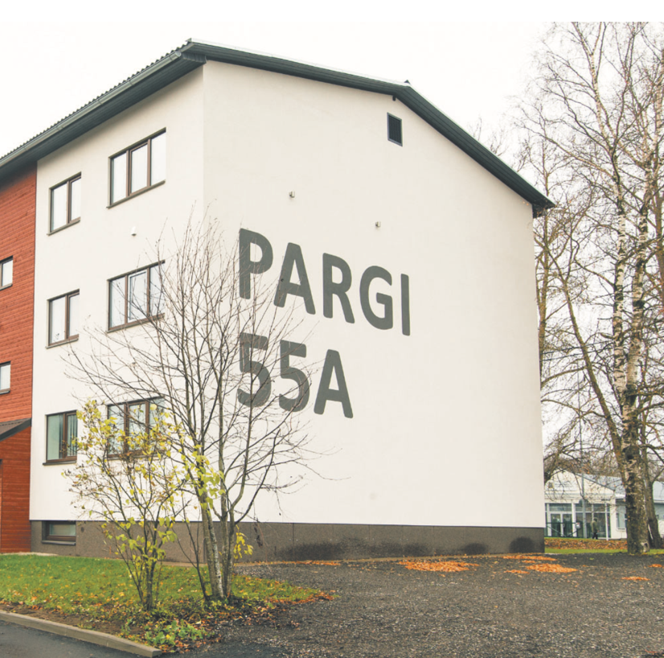
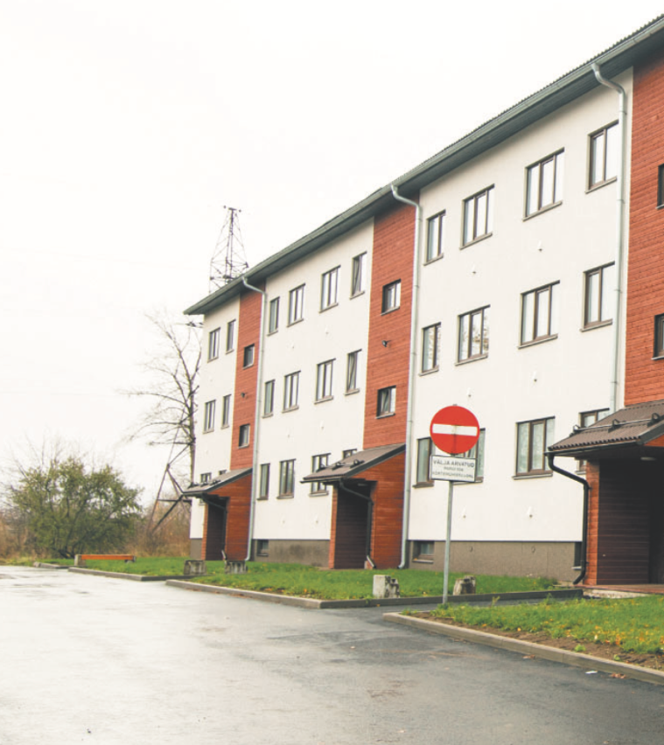
Pargi 55a, Jõhvi

Slide 9
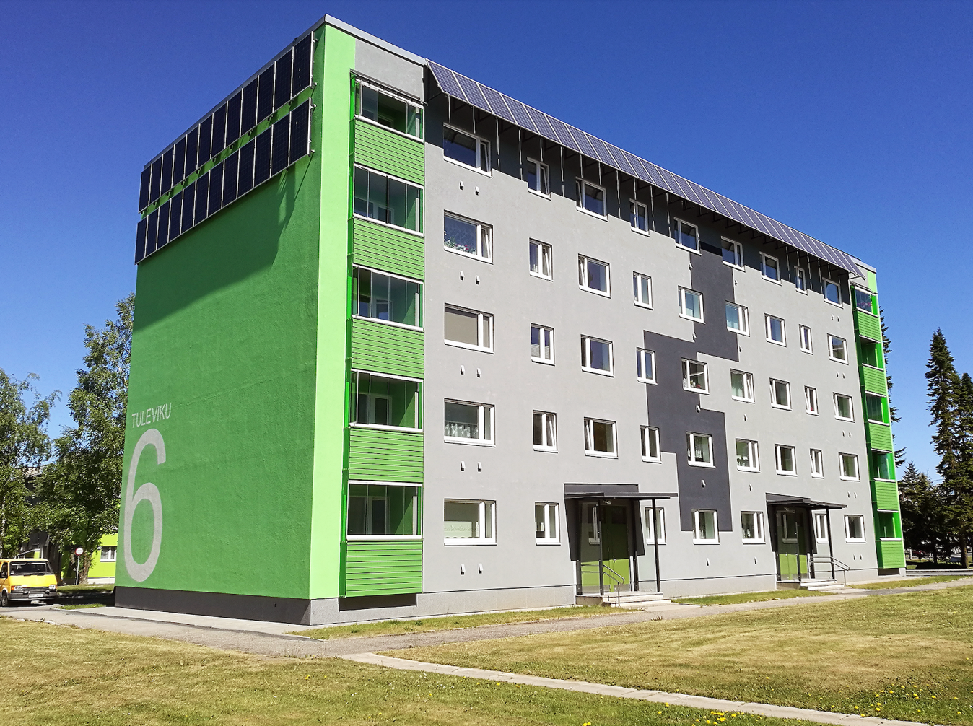
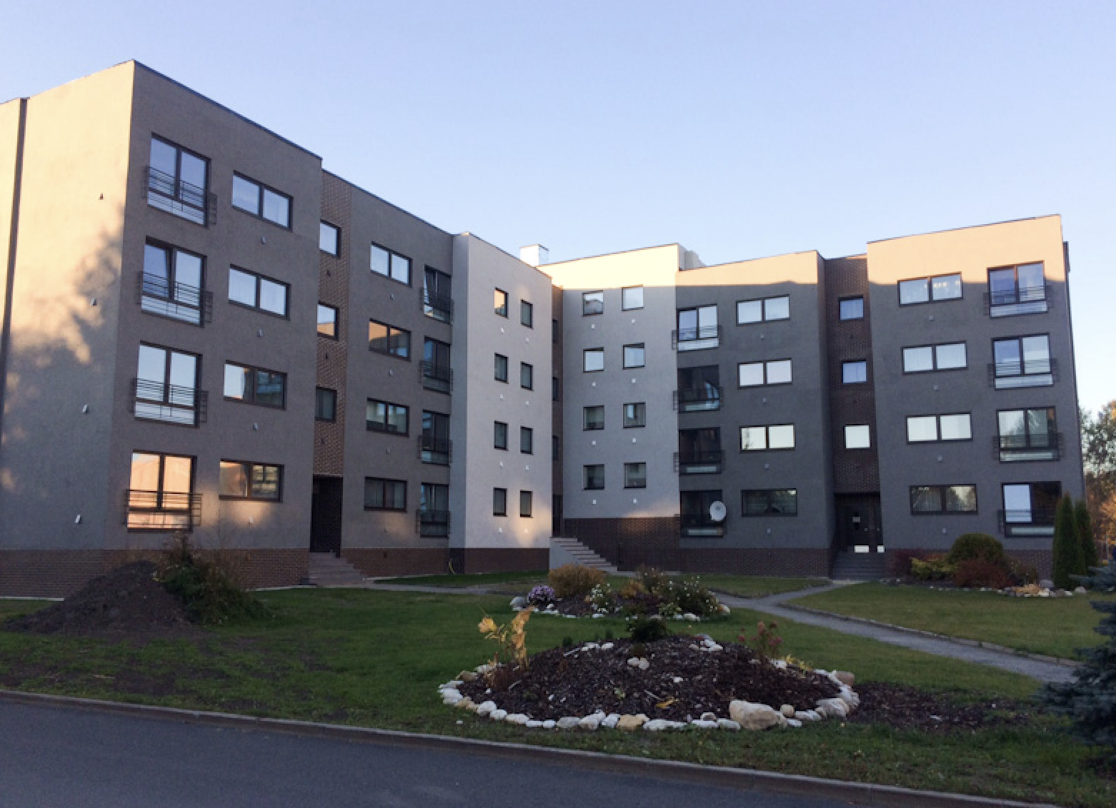
Tuleviku 6, Rakvere
Soo 22, Paide

Slide 10
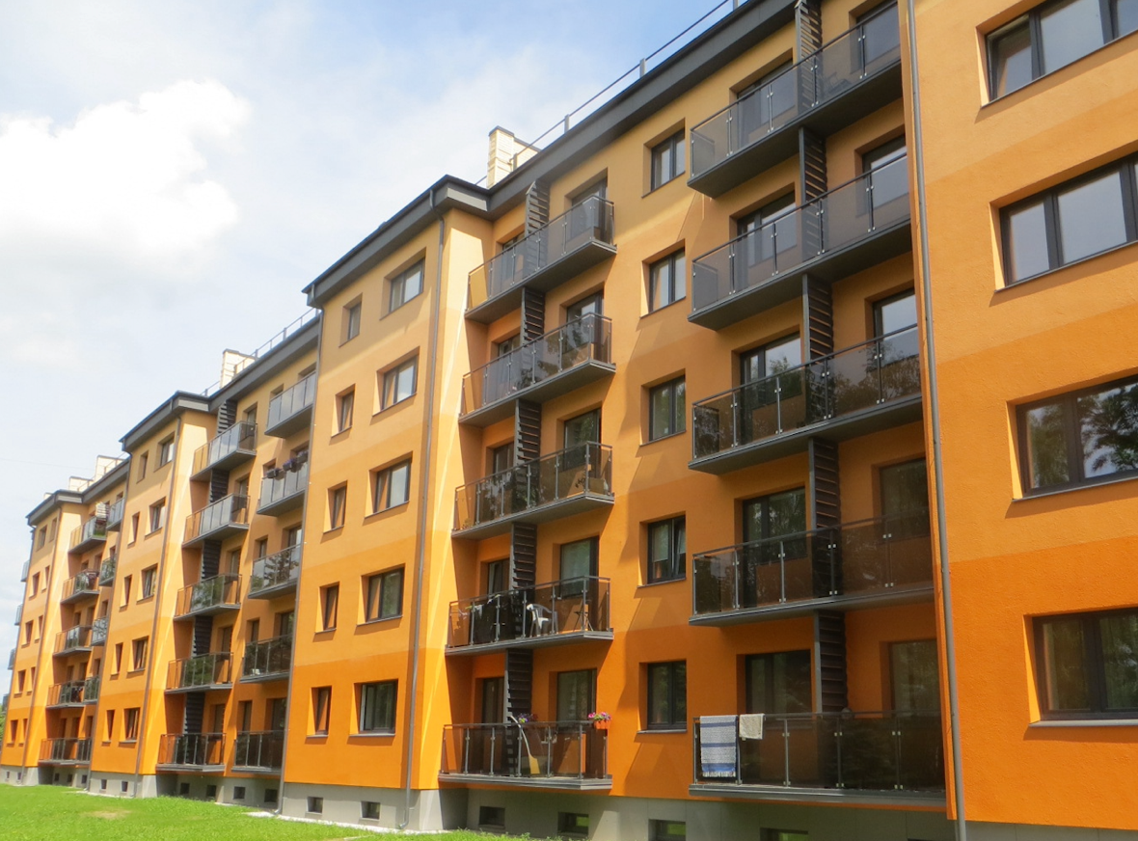

Slide 11
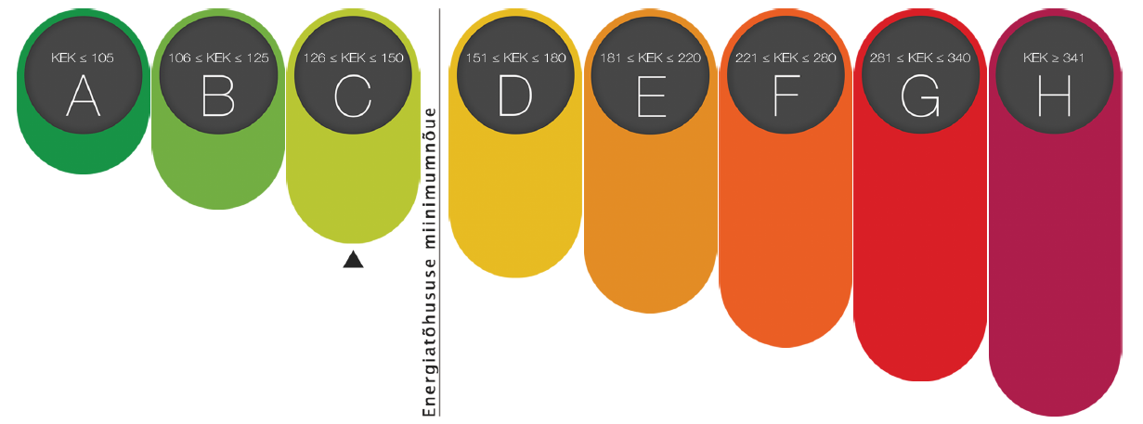






Energiatõhususe põhimõisted
Hoone energiatõhusust hinnatakse tarnitud energiate kaalutud erikasutusena (kWh/m2a)
Märgise skaala H→A
Oluliselt rekonstrueeritav hoone peab saavutama energiamärgise klassi C.
Madalenergiahoone on energiatõhusate ja taastuvenergiatehnoloogia lahendustega tehniliselt mõistlikult ehitatud hoone, mille puhul ei eeldata lokaalset elektri tootmist taastuvast energiaallikast (märgise klass B).
Liginullenergiahoone on energiatõhusate ja taastuvenergiatehnoloogia lahendustega tehniliselt mõistlikult ehitatud hoone (märgise klass A).

Slide 12
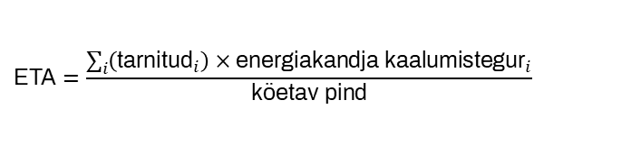
Energiatõhususe põhimõisted
 | Kaalumistegurid
Maagaas | 1,0
Kaugküte | 0,9
Tõhus kaugküte | 0,65
Kaugjahutus | 0,4
Taastuvkütused (puit) | 0,65
Elekter | 2,0
$$\text{ETA}=\frac{\sum_{i}{\left(\text{tarnitu}{\text{d}}_{i}\right)×\text{energiakandja} \text{kaalumistegu}{\text{r}}_{i}}}{\text{k}\text{ö}\text{etav} \text{pind}}$$

Slide 13
Renoveerimise ja toetuse taotlemise protsess
Elamu ülevaatus, renoveerimise plaan, tehnilise konsultandi ja ühistu kaasamine
Projekteerimise lähteülesanne, projekti koostamine, eelarvestamine
Üldkoosoleku otsus, pangaga suhtlus
Toetuse taotlemine, menetlus ja toetuse eraldamise otsus
Projekti ekspertiis, korraldab KredEx
Rekonstrueerimistööde hange, laenuotsus, OJV pakkumised, eelarve
Toetuse rahastamise otsus
Rekonstrueerimine
Toetuse väljamaksmine, aruandlus

Slide 14

Millest alustada?
Teha koos tehnilise konsultandiga kortermaja ülevaatus, selgitada välja probleemid ja tellija erisoovid
Kas on olemas:
  energiaaudit
  mõõdetud energiatarbimisel põhinev energiamärgis -KEK (alates 23.04.2013.a.)
  vanad projektid või inventariseerimise joonised
  korterite ümberehitust puudutav dokumentatsioon (kui ümberehitusi on tehtud)
Korteriühistu eelnevad rekonstrueerimistööd (kas olemas ka teostusdokumentatsioon)
Üle vaadata korterelamu ehitisregistri andmed (näiteks esmase kasutuselvõtmise aasta jne.)
Koostada projekteerimise lähteülesanne, mis vajalik tellijaga kooskõlastada

Slide 15
Nõuded rekonstrueerimisprojektile
Olemasolevate konstruktsioonide (rõdud, ventilatsioonišahtid) kirjeldus
  kas eraldi audit või ehitusprojekti osa
Arhitektuurses projektis minimaalne põhisõlmede maht
  sokkel, katuseräästas või parapet, avatäited, katuse või pööninguluuk, käiguteed, trepikoja sissepääs, soojustuse liitumised, eri materjalide liitekohad, värske õhu klapid või ventilatsioonitorustiku paigaldus, esemete kinnitamine fassaadile
Kütte- ja ventilatsiooniseadmete juhtimise kirjeldus
Lokaalse kütte korral kütte- ja ventilatsioonisüsteemi koostoimimise ohutus (vingugaas, vingugaasi andur)
Ventilatsiooni projektis jäätumise vältimise ja soojustagasti sulatusprotsesside kirjeldus
Tugevvoolu töödeks projekt

Slide 16

Taotlemine
Taotlejaks KÜ või KOV, ärieesmärgid keelatud
Korterelamu kasutusele võetud enne 1993 (2000) aastat.
Taotlusele tuleb lisada:
  üldkoosoleku otsus, ühistu liikmete nimekiri
  mõõdetud energiakasutusel põhinev energiamärgis (KEK)
  põhiprojekt ja arvutuslik energiamärgis (ETA)
  tehnilise konsultandiga sõlmitud leping
  teenuste hinnapakkumised, pakkumiskutse
Tehniliste konsultantide leping peab olema sõlmitud enne taotluse esitamist, kehtivuse osas nõuded puuduvad
Toetust ei saa, kui töödega on alustatud enne taotluse esitamist

Slide 17
Toetatavad tegevused 1
Fassaadi rekonstrueerimine, soojustamine
  U≤0,20 W/(m²*K) (ei kohaldu eelnevalt soojustatud välisseintele)
Rõdude ja lodžade rekonstrueerimine, klaasi paigaldamine või rõdude asendamine
Katuse ja katuslae rekonstrueerimine, soojustamine
  U≤0,12 W/(m²*K) (ei kohaldu eelnevalt soojustatud katusele)
Akende, välis- ja tuletõkkeuste vahetamine või renoveerimine
  U≤1,1 W/(m²*K) (ainult rekonstrueerimise käigus vahetavad aknad)
  Kõrgema toetusmäära puhul aken-välissein liitekoha joonsoojusläbivus ≤0,05 W/(m*K) (ei kohaldu, kui välisseinad on eelnevalt soojustatud)
Keldri rekonstrueerimine, soojustamine!

Slide 18
Toetatavad tegevused 2
Küttesüsteemi asendamine, rekonstrueerimine ja tasakaalustamine, tasakaalustamise protokolli koostamine
  radiaatorite termostaatventiilid 18-23oC (ei kohaldu eelnevalt korteripõhiselt reguleeritavaks rekonstrueeritud küttesüsteemi puhul)
  ka varem rekonstrueeritud küttesüsteem tuleb uuesti tasakaalustada
  korteritest tuleb eemaldada ruumiõhust sõltuvad ja loomuliku tõmbega korstnalõõriga ühendatud gaasiseadmed
  kinnise põlemiskambriga gaasikatlaid ei pea eemaldama
Vee- ja kanalisatsioonisüsteemi paigaldamine, asendamine või rekonstrueerimine
Lokaalse taastuvenergia kasutamiseks vajalike seadmete soetamine ja paigaldamine

Slide 19
Toetatavad tegevused 3
Soojustagastusega ventilatsioonisüsteemi ehitamine või ventilatsioonisüsteemi rekonstrueerimine, mõõdistamise protokolli koostamine.
kõrgem toetus soojustagastusega, madalam toetus soojustagastuseta
sissepuhe elu- ja magamistubades vähemalt 10 l/s
müratase mitte üle 25 dB(A)
väljatõmbe õhuvooluhulgad
  1-toalised - WC-s ja pesuruumis kokku vähemalt 10 l/s ja köögis 6 l/s,
  2-toalised - WC-s ja pesuruumis kokku vähemalt 15 l/s ja köögis 8 l/s,
  3- ja enamatoalised - WC-s vähemalt 10 l/s ja pesuruumis 15 l/s ja köögis 8 l/s
õhuvahetuskordsuse 0,5 1/h erisus kuni 20 protsendile korteritest
SP-VT ventilatsiooniseadmetel peab olema järelküttekalorifeer
elektriline eelküttekalorifeer ei ole lubatud
väljatõmbeõhu soojuspumba elekter ja soojus mõõdetav

Slide 20
Toetatavad tegevused 4
Lifti juhtimissüsteemi ja ajami osaline või täielik rekonstrueerimine või lifti asendamine või uue lifti ehitamine
Üldkasutatavatel pindadel asuva hoone elektrisüsteemi asendamine või rekonstrueerimine
Rekonstrueerimistöödest tuleneva siseviimistluse taastamine
Ligipääsu tagamiseks trepimademetele panduste ja käsipuude paigaldamine
Ehitusprojekti koostamine ja selle aluseks oleva ehitusuuringu ja ehitise auditi tegemine
Tehnilise konsultandi teenuse kasutamine
Omanikujärelevalve teostamine

Slide 21

Erisused
Miljööalade ja muinsuskaitse erisused
Peab saama klassi võrra paremaks
Aknaid ei pea vahetama, kui puudub KOV/Muinsuskaitseameti luba
Fassaad võib olla vähem soojustatud või üldse soojustamata, kui KOV/Muinsuskaitseamet on keelanud seinte lisasoojustamise
Toetuse saamiseks tuleb energiatõhususarvu väärtust tõsta klassi võrra
Ventilatsiooninõuetes erisused puuduvad

Slide 22

Pakkumised ja hanked
Ehitustööde pakkumiste võtmine Riigihangete registris (toetuse saaja ost)
Ülejäänud pakkumised tuleb võtta läbipaistvalt ning säilitada kõik pakkumiste võtmisega seonduvad dokumendid, sh e-kirjavahetus
Kui teenuse hind jääb alla 20 000 ei pea kutses sisalduma kriteeriume eduka pakkuja väljaselgitamiseks
Pakkumised peavad olema võrreldavad, st võetud mõistlikult sama perioodi jooksul ning ettevõtjate poolt, kes tegutsevad vastavad valdkonnas
Pakkumised peavad olema allkirjastatud

Slide 23
Menetlus
Esmane dokumentide ülevaatus
Puuduste kõrvaldamiseks antakse 10 tööpäeva
Kõvaltingimustega otsus
  Projekti ekspertiis
  Ehitustööde hanked
  Laenuotsus
  Eelarve
KredEx korraldab rekonstrueerimisprojektide ekspertiisi
Töödega ei tohi alustada enne nö rahastamisotsuse saamist, s.t pärast projekti ekspertiisi, hinnapakkumisi ja laenuotsust
Ehitusprojekti muutmine tuleb alati KredExiga kooskõlastada, vajadusel tuleb toetuse saajal tellida uus projektiekspertiis
Toetuse summat ei saa hiljem muuta, väljamakse tehakse rahastamisotsuses toodud summas, v.a kulude vähenemise korral, mil võetakse aluseks toetuse %

Slide 24

Menetlus (väljamakse)
Kahes osas, esimene makse siis kui on teostatud 80% töödest ja välja makstakse ainult rekonstrueerimistööde eest
    taotlusele lisatakse lepingud, aktid, arved, maksekorraldused.
Lõplik väljamakse, lisaks ehitustöödele makstakse välja ka tehnilise konsultandi, projekteerimise ja omanikujärelevalve teenuste eest
    taotlusele lisatakse lisaks arvetele, maksekorraldustele ja aktidele ka ventilatsiooni mõõte protokoll, küttesüsteemi tasakaalustamise protokoll, ühistu pearaamatu väljavõte
Väljamakse ühistu arvele, üldjuhul 3 tööpäeva jooksul

Slide 25
Osalise rekonstrueerimise toetus
Asustus- ja haldusüksustes, kus kinnisvara taotluse esitamisele eelneva aasta turuväärtus on Maa-ameti tehingute andmebaasi andmetel madalam kui 200 €/m², ja Ida-Viru maakonnas asuva korterelamu rekonstrueerimisel võib töid teostada osaliselt
Toetuse määr 30% Üksikutele töödele kehtivad määruses toodud nõuded
Pakkumiste võtmiseks ei pea kasutama RHRi
Vajalik ei ole energiaarvutus ega energiamärgis
Sama eelarve eelmise meetmega ning jooksev järjekord

Slide 26

Renoveerimislaen (KE laen)
Teenus sobib krediidivõimelisele korteriühistule.
Korterelamuks loetakse vähemalt 3 korteriga elamuid.
KredExilt laenu saamiseks peab olemas olema pankade otsus või vastus korteriühistule laenu mitte anda või pakkumine on ebamõistlike tingimustega. Ebamõistlikuks loeme näiteks intressimäära, mille suurus ületab kahekordselt turul pankade poolt samaväärsele projektile pakutavat intressimäära, või nõutava omafinantseeringu suurus ületab 20%. Samuti võite KredExilt renoveerimislaenu taotleda, kui soovite kogu elamu rekonstrueerida, kuid pangast ei saa tööde finantseerimiseks piisavalt laenu.
Soovides kasutada koos laenuga ka KredExi poolt pakutavat korterelamu rekonstrueerimistoetust, tuleb esmalt esitada KredExile taotlus toetuse saamiseks, seejärel peab pöörduma panka laenu saamiseks.

Slide 27
KE laenu protsess
Kui panga laenuotsus või eitav vastus on käes, tuleks esitada KredExile laenutaotlus koos lisadokumentidega.
KredExi haldur vaatab esitatud taotluse koos lisadokumentidega üle ja koostab finantskomiteele memo otsuse tegemiseks.
Peale otsuse tegemist edastatakse otsus kliendile.
Laenupakkumise sobimisel koostatakse ja allkirjastatakse leping.
Klient allkirjastab lepingu ehitajaga ja alustatakse laenuga finantseeritavate tööde teostamist.
Laenu väljamakse toimub vastavalt laenulepingus kokku lepitule. Laen makstakse välja ühistu panga arvelduskontole, millelt ühistu peab ise ehitajale edasi kandma.

Slide 28

KE laenu tingimused
Laenuga saab finantseerida kõiki kaasomandiga seotud renoveerimistöid, millega tagatakse korterelamu ehituskonstruktsiooniline stabiilsus, suurendatakse elamu energiatõhusust või millega paranevad korterelamu elanike elamistingimused, s.h. elamu, elamut teenindava maa ja sellel maal asuvate elamut teenindavate ehitiste säilimiseks või nende ökonoomsuse, turvalisuse ja heakorra parandamiseks teostatavad ehitus-, heakorra- ning haljastustööd, kui need tehakse koos elamu renoveerimisega.
Teenustasud:
  lepingu sõlmimise tasu on 1% laenu summast, minimaalselt 150 eurot
  lepingu muutmise tasu on laenu suurendamisel 1% suurendatavalt summalt, minimaalselt 30 eurot
  laenu ennetähtaegsel tagastamisel 1% tagastatavast summast, minimaalselt 30 eur

Slide 29
KE laenu tingimused
Intress alates 3% + 6 kuu Euribor (kui Euribor on negatiivne võrdsustatakse see 0-ga).
Laenusumma: minimaalne summa 15 000 eurot, maksimaalne summa 3 miljonit ühistu kohta, sh kui ühistu haldab mitut korterelamut.
Omafinantseering alates 5%.
Tähtaeg kuni 20 aastat.
Maksepuhkus vastavalt vajadusele.
Laenusaaja kohustub KredExiga kooskõlastama lepingus fikseeritavat piirsummat ületavate lisakohustuste võtmise, investeeringute tegemise ja vara koormamise.
Lepingu sõlmimisel on kohustus sõlmida kindlustus (soodustatud isik: Sihtasutus KredEx) kogu laenulepingu perioodi vältel.

Slide 30
KE laenu tingimused
Korteriühistutele väljastatavatele laenudele üldjuhul kinnisvaralisi tagatisi (hüpoteeki) ei seata. Tagatisena kasutataks peamiselt nõudeõiguste pandilepingut ja käendus (KredExi käendus) või garantiid (Cosme).
KE laenu tagatiseks on ainult:
  nõudeõiguste pandileping.
Mida panditakse: panditakse korteriühistu nõuded oma liikmete vastu (sealhulgas selliste isikute vastu, kes on saanud pantija liikmeks pärast pandilepingu sõlmimist), millised tulenevad pantija üldkoosoleku otsusega kehtestatud pantija liikmete maksekohustusest pantija ees.

Slide 31
KE laenu dokumendid
Vähemalt kahe panga vastus laenu andmise kohta
Laenutaotlus
Üldkoosoleku otsuse protokolli originaal tööde teostamise, laenuvõtmise ja pandilepingu sõlmimise kohta ning osalenud KÜ liikmete registreerimisleht
Viimase majandusaasta finantsaruanne ja kehtiv majanduskava
Viimase kuu arved kolmelt suuremalt kommunaalteenuse osutajalt
Viimase 6 kuu konto väljavõte (kõikidest pankadest, kus KÜ arveldab)
Kinnistusregistri väljavõte korteriomanike kohta (mitte vanem kui 1 kuu enne üldkoosoleku toimumist)
Korterelamu renoveerimisprojekt või ehitise ekspertiisi akt või renoveerimiskava või energiaaudit
Teostatavate tööde hinnapakkumised (3 tk)
KredEx võib vajadusel küsida täiendavaid dokumente ja infot

Slide 32
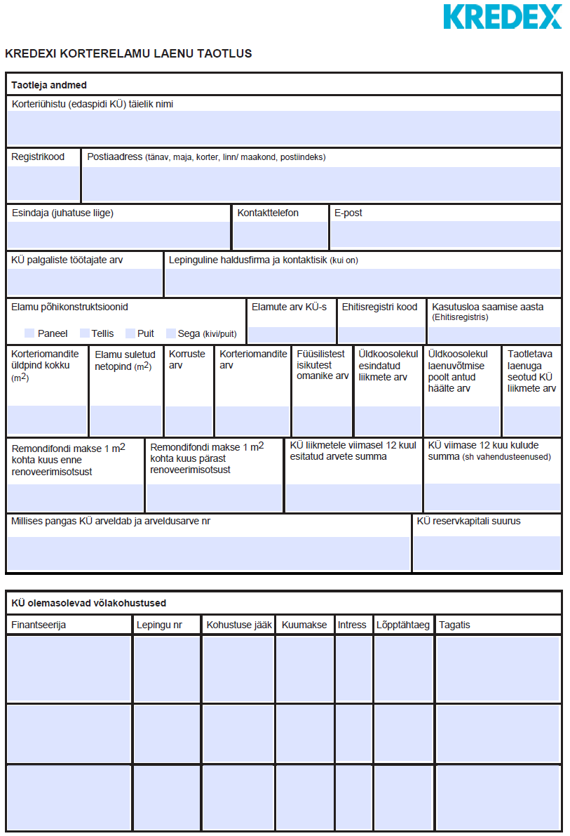
KE laenu taotlusvorm
Kui esindajaks on valitseja siis märkida valitseja nimi.
Elamu aadressi järgi leitav ehitisregistrist (www.ehr.ee)
Viimase 12 kuu arvete ja kulude summa peab sisaldama ka vahendusteenused nagu küte, vesi, elekter, prügi jne.
Kui arveldatakse mitmes erinevas pangas siis need ka siia kirja panna.
Üldkoosolekul kinnitatud reservkapitali suurus.

Slide 33
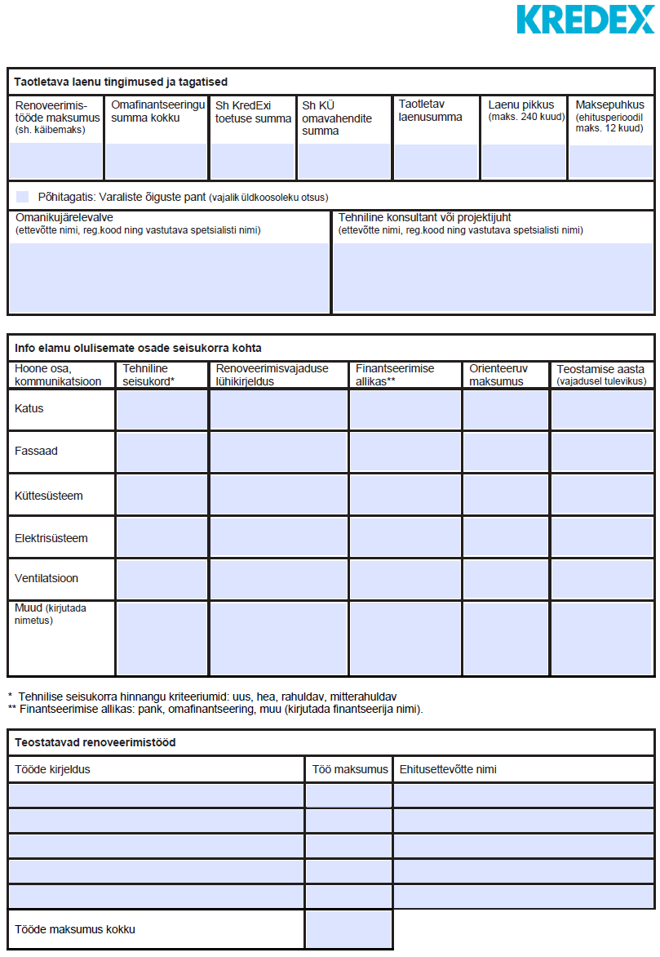
KE laenu taotlusvorm
Omafinantseering kokku on toetus + KÜ omafinantseering.
Kogumaksumus, sh järelvalve, tehniline konsultant, kui on.
Lisada kasti „linnuke“,
kui on olemas otsus.
Lahtrid täita, kui on valitud vastav teenusepakkuja.
Tööde kirjelduses välja tuua ka järelevalve ja/või tehnilise konsultandi maksumus.

Slide 34
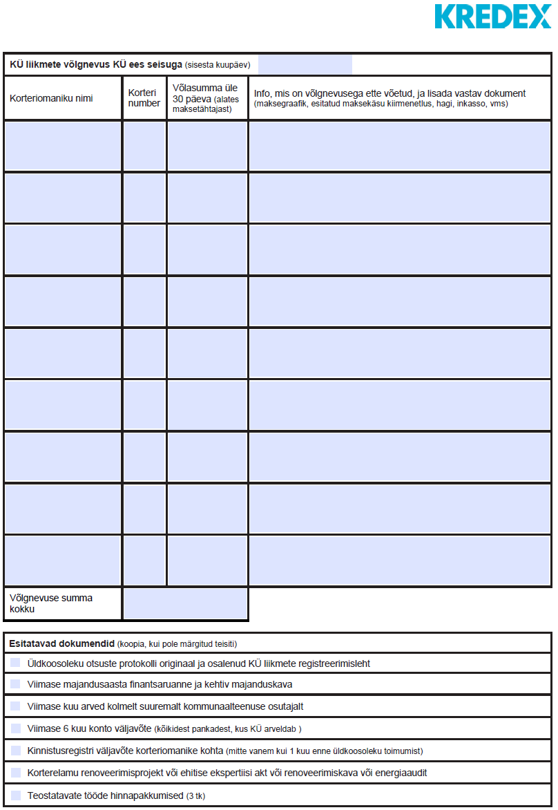
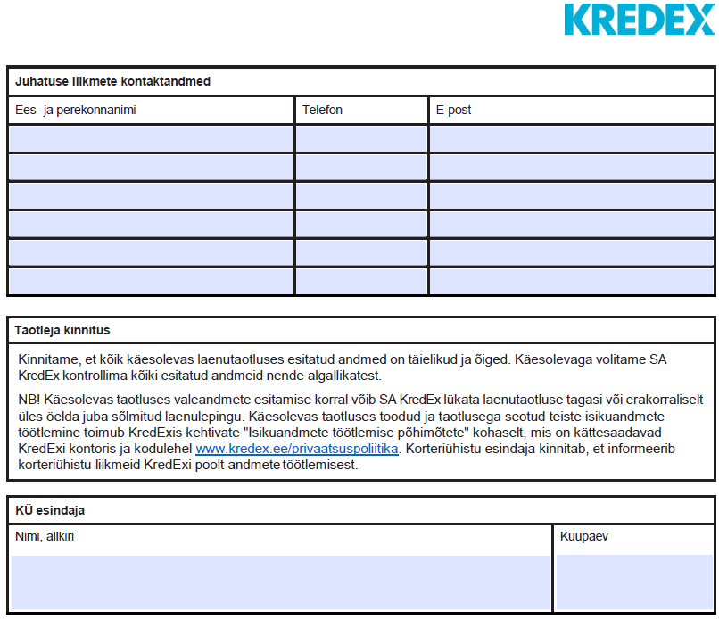
KE laenu taotlusvorm
Kirja panna ainult maksetähtajast üle 30 päevased võlglased.
Kirja panna kõik juhatuse liikmed.
Märkida vastav kast, kui esitatav dokument on lisatud.

Slide 35
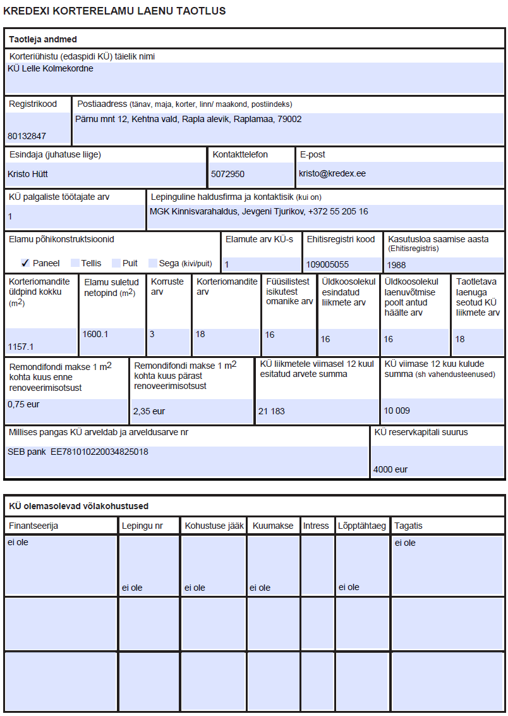
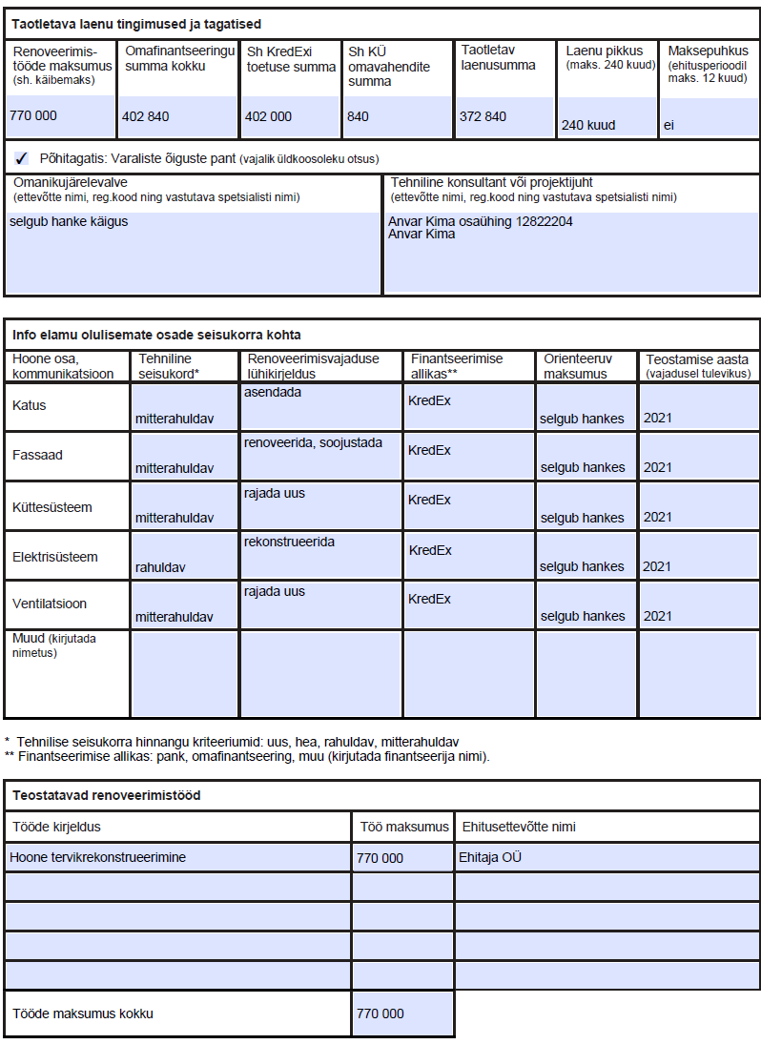
KE laenu taotlusvorm

Slide 36
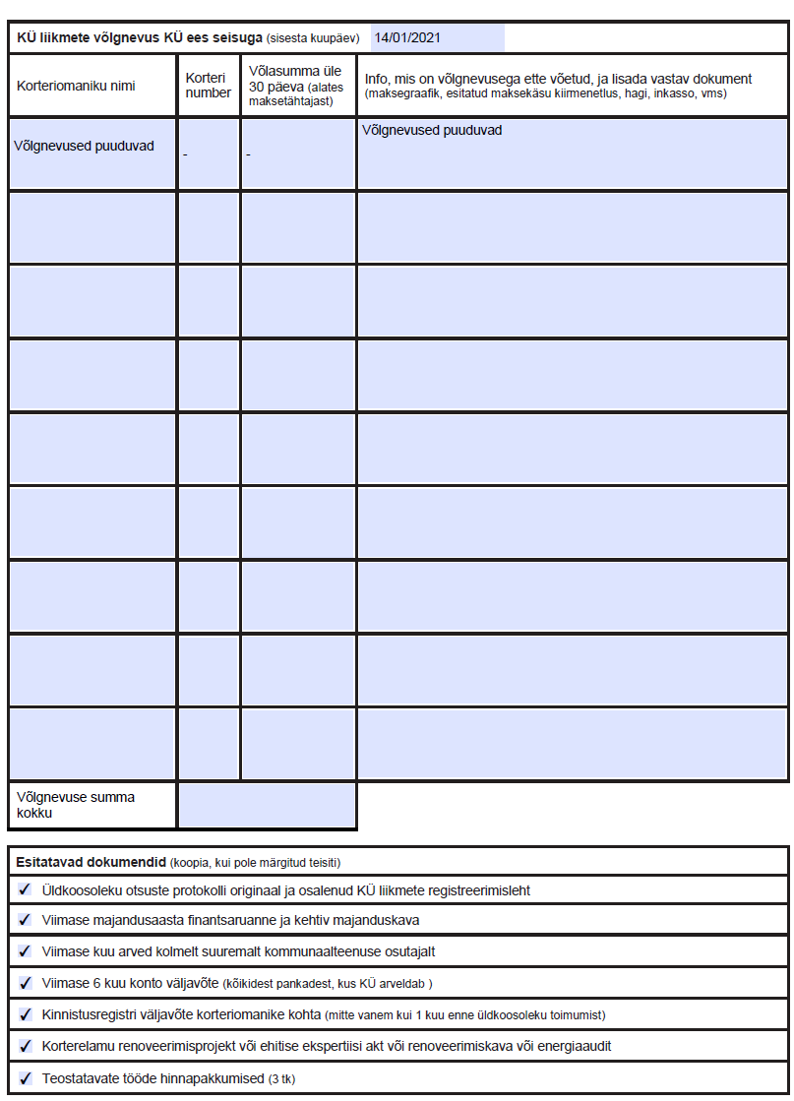
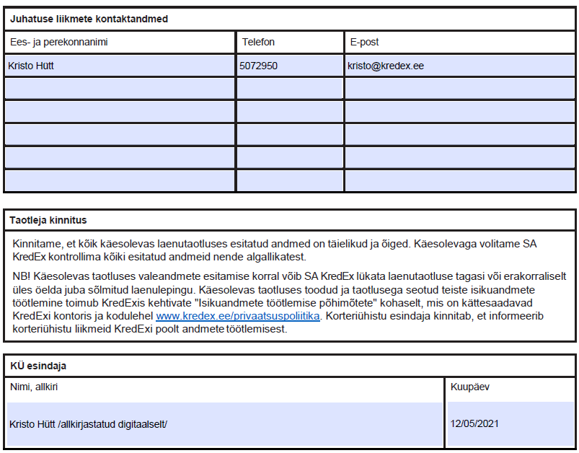
KE laenu taotlusvorm

Slide 37

Korterelamu laenukäendus (KE käendus)
Laenukäendus sobib korteriühistule, kes soovib võtta pangalaenu elanike elukvaliteedi parandamisega seotud tööde rahastamiseks, kuid kelle riski hindab pank tavalisest suuremaks. Selle põhjus võib olla näiteks võlgnike suur osakaal, korterelamu asukoht piirkonnas, kus korterite turuväärtus on madal või on investeering ruutmeetri kohta märkimisväärselt suurem kui tavaliselt.
Korterelamulaenu käenduse taotlemiseks tuleb pöörduda panka, kes korraldab käenduse saamise.
Korterelamulaenu käendust väljastavad pangad: Swedbank, SEB Pank, Coop Pank, LHV Pank, Luminor, TBB Pank.

Slide 38
KE käendus
Laenusaajaks on korteriühistu.
Korteriühistu on krediidivõimeline.
Laenusaajal on pädev üldkoosoleku otsus renoveerimistööde teostamise, laenuvõtmise ja käenduslepingu sõlmimise kohta. Renoveerimistööd on ette nähtud korterelamu majanduskavas.
Korterelamuks loetakse vähemalt 2 korteriga elamuid.

Slide 39
KE käenduse tingimused
Käendusega saab rahastada töid, millega tagatakse korterelamu ehituskonstruktsiooniline stabiilsus või millega paranevad selle elanike elamistingimused, sh elamu, elamut teenindava maa ja sellel asuvate elamut teenindavate ehitiste säilimiseks või nende ökonoomsuse, turvalisuse ja heakorra parandamiseks tehtavad ehitus-, heakorra- ja haljastustööd.
Käendussumma on kuni 80% laenusummast.
Käendussumma väheneb proportsionaalselt laenusummaga.
Käendustasu on 1–1,5% käenduse jäägilt aastas.
Renoveeritav hoone tuleb kindlustada tulekahju, veeavarii, loodusõnnetuse ja vandalismi vastu kogu laenuperioodi ajaks.
Krediit makstakse välja ehitusettevõttete arvete alusel vastuvõtuaktide ulatuses.

Slide 40


Tänud!
Jana Toome
5306 4914
jana.toome@kredex.ee
Kristo Hütt
667 4113
kristo.hutt@​kredex.ee
Kaimo Kalda
667 4143
kaimo.kalda@​kredex.ee

